Slide 1
Game Object 다루기
이 정

Slide 2
목차
물체 이동 및 변형
물체에 외력 적용
물체에 탄성 추가
물체에 질감 부여
사운드 출력

Slide 3
기본 Scene 구성

Slide 4
새로운 프로젝트 생성
Plane, Cube, Sphere 설치
오브젝트 | 속성 | 값
Plane | Position | 0, 0, 0
 | Rotation | 0, 0, 0
 | Scale | 10, 1, 10
Cube | Position | 4, 5, 0
 | Rotation | 0, 0, 0
 | Scale | 1, 1, 1
오브젝트 | 속성 | 값
Sphere | Position | 0, 3, 0
 | Rotation | 0, 0, 0
 | Scale | 1, 1, 1

Slide 5
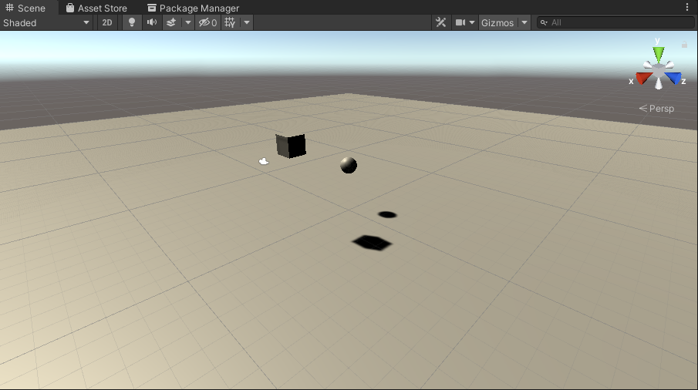
기본 Scene 구성 완료

Slide 6
물체 이동 및 변형

Slide 7
Transform 클래스
물체를 이동하거나 회전, 축소/확대할 때 사용
이동
<물체>.transform.Translate(이동 거리);
회전
<물체>.transform.Rotate(X 회전각, Y 회전각, Z 회전각);
축소/확대
<물체>.transform.localScale = Vector3(sx, sy, sz);

Slide 8
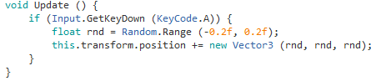
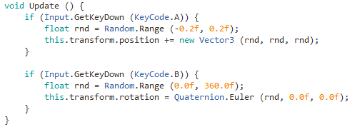
물체 조작, object_transform.cs(1/2)
이동
회전
스크립트가 연결된 물체를 가리킴, 생략 가능

Slide 9
Random.Range(a, b)
a 이상 b 미만의 무작위 숫자를 생성하여 반환
a <= Random.Range(a, b) < b
a와 b 모두 정수일 경우
반환값도 정수
a와 b 중 하나라도 실수일 경우
반환값은 실수

Slide 10
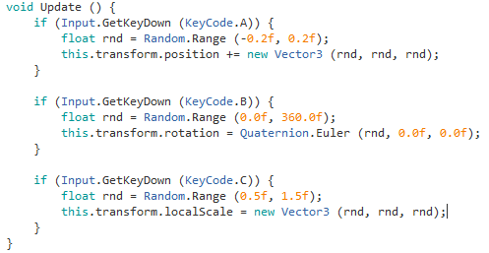

물체 조작, object_transform.cs(2/2)
확대/축소
이동
물체의 Local 좌표 기준 앞(Z축) 방향

Slide 11
플랫폼 성능과 물체가 움직이는 속도
모든 물체는 플랫폼 성능과 상관없이 항상 일정한 속도로 이동해야 함
문제점: 플랫폼에 따라 FPS(Frame Per Second)가 다름
기기의 성능에 따른 이동 속도 차이가 다르므로 이를 고려해야 함
속도 = 거리 / 시간 → 거리 = 속도 x 시간
Time.deltaTime
직전 프레임과 현재 프레임 사이의 소요시간
[매 프레임 이동거리] = 속도 x Time.deltaTime
빠른 기기
‘매 프레임 이동거리’가 짧고, 이를 높은 빈도로 움직임
느린 기기
‘매 프레임 이동거리’가 길고, 이를 낮은 빈도로 움직임

Slide 12









Time.deltaTime 의 효과(1/2)
고성능 PC
저성능 PC

Slide 13
Time.deltaTime 의 효과(2/2)

Slide 14
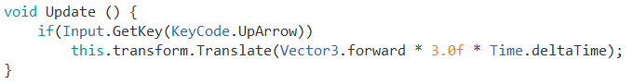
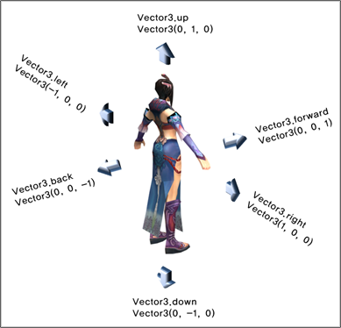
Vector3
(0.0f, 0.0f, 1.0f) * 3.0 =(0.0f, 0.0f, 3.0f)
= Vector3.forward * 3.0
방향 | 스크립트 표현 | 값
전진 | Vector3.forward | Vector3(0, 0, 1)
후진 | Vector3.back | Vector3(0, 0, -1)
오른쪽 | Vector3.right | Vector3(1, 0, 0)
왼쪽 | Vector3.left | Vector3(-1, 0, 0)
위쪽 | Vector3.up | Vector3(0, 1, 0)
아래 | Vector3.down | Vector3(0, -1, 0)
원점 | Vector3.zero | Vector3(0, 0, 0)

Slide 15
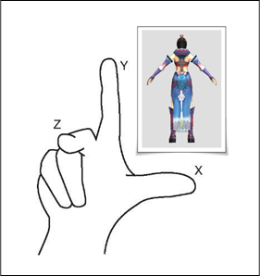
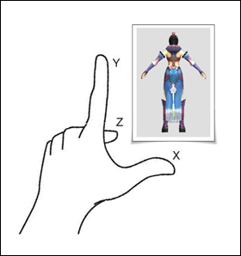
벡터
스칼라: 크기만 있고 방향이 없음
무게, 온도, …
벡터: 크기와 방향이 함께 존재
속도, 힘, …
Vector2: 2차원 평면벡터
Vector3: 3차원 공간벡터
좌표계 표현
오른손 좌표계
OpenGL
왼손 좌표계
유니티, Direct3D
유니티 좌표계
전진: (0, 0, 1)
후진: (0, 0, -1)
오른손 좌표계
왼손 좌표계

Slide 16
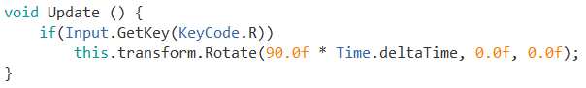
물체의 회전
Rotate(x_angle, y_angle, z_angle)
각 기본축을 중심으로 회전할 각도 지정
90.0f * Time.deltaTime
1초에 90도 회전시킨다는 의미

Slide 17
물체에 외력 적용

Slide 18
예) 자유낙하 물체
프로그래밍한다면?
매 경과시간 t 마다 낙하한 거리 h = 0.5 * gt²
t = 0.0; // 시간
v = 6.0; // 공의 초기 높이
g = 9.8; // 중력 가속도 상수
do{
h = 0.5 * g * power(t, 2);
RedrawScene() // 공과 바닥 다시 그리기
t += 0.1;
} while(h <= v);
더 복잡한 물리법칙을 구현해야 한다면?
귀찮아!!!!!!!!!!!!!

Slide 19
Rigidbody(강체) Component
물체에 물리적인 특성을 부여
외력으로 움직이려면 ‘Rigidbody’ Component를 추가
예) 중력, 마찰력 등
Cube를 선택한 상태에서
‘Component’ → ‘Physics’ → ‘Rigidbody’
플레이 버튼 클릭
Cube가 아래로 추락하며 Plane에 부딪힌 후 정지

Slide 20
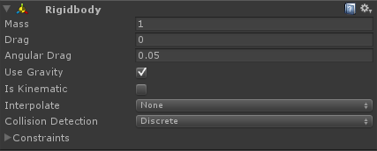
Rigidbody 변수(1/4)
Mass: 물체의 질량
Drag: 공기저항
Angular Drag: 회전운동저항
마찰력과 유사한 움직임이지만 회전하는 물체에만 적용됨
Use Gravity: 중력의 적용 여부
Is Kinematic
물체에 가해지는 힘의 크기와 방향 등을 계산하지 않음
물리엔진 기능을 무효로
충돌 체크는 여전히 수행
Transform을 통해서만 물체 조작 가능

Slide 21
Rigidbody 변수(2/4)
Interpolate
물체의 움직임이 지나치게 끊겨 보일 경우 사용
Interpolate / Extrapolate
물체의 연속된 움직임을 계산하는 방식
None: 아무런 보정 없음
Interpolate: 이전/다음 프레임의 Transform을 기반으로 근사
Extrapolate: 이전/그 이전 프레임의 Transform을 기반으로 근사

Slide 22
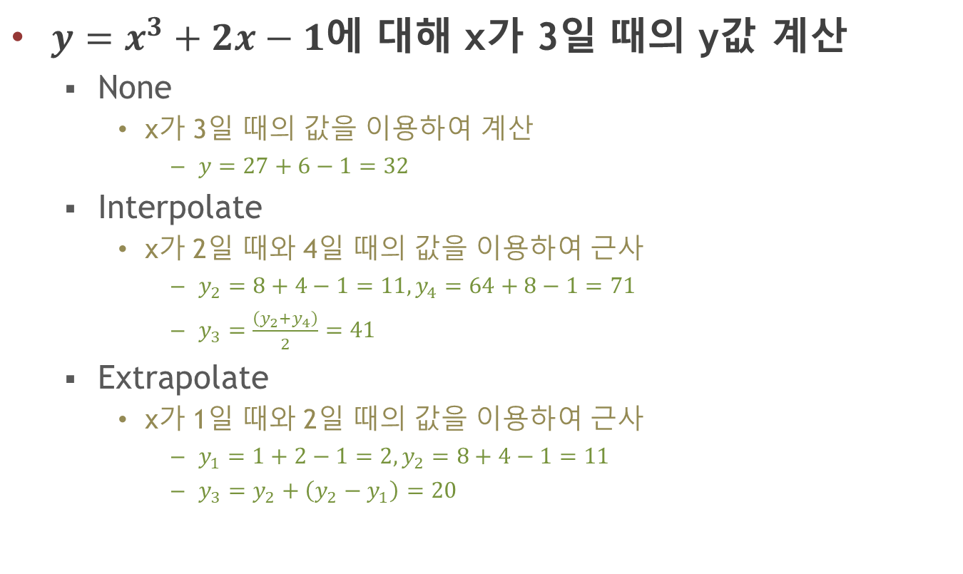
Interpolation vs. Extrapolation
$y=x^{3}+2x−1$에 대해 x가 3일 때의 y값 계산
None
x가 3일 때의 값을 이용하여 계산
$y=27+6−1=32$
Interpolate
x가 2일 때와 4일 때의 값을 이용하여 근사
$y_{2}=8+4−1=11,y_{4}=64+8−1=71$
$y_{3}=\frac{\left(y_{2}+y_{4}\right)}{2}=41$
Extrapolate
x가 1일 때와 2일 때의 값을 이용하여 근사
$y_{1}=1+2−1=2,y_{2}=8+4−1=11$
$y_{3}=y_{2}+\left(y_{2}−y_{1}\right)=20$

Slide 23
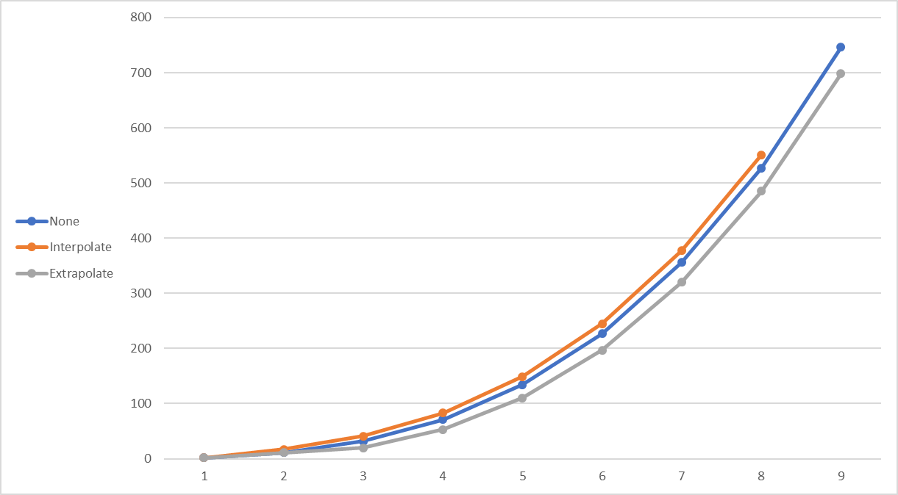
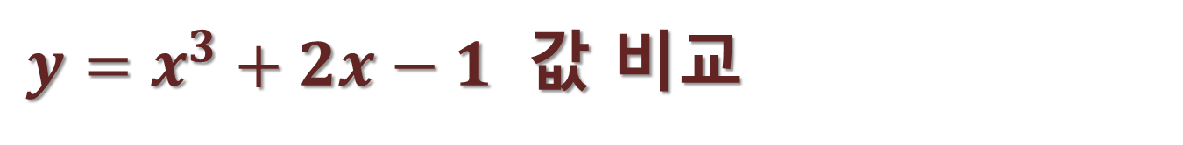
$y=x^{3}+2x−1$ 값 비교
x | 1 | 2 | 3 | 4 | 5 | 6 | 7 | 8 | 9
None | 2 | 11 | 32 | 71 | 134 | 227 | 356 | 527 | 746
Interpolate | 2 | 17 | 41 | 83 | 149 | 245 | 377 | 551 | -
Extrapolate | 2 | 11 | 20 | 53 | 110 | 197 | 320 | 485 | 698

Slide 24
Rigidbody 변수(3/4)
Collision Detection
Discrete
현재 프레임의 위치만으로 충돌 검사
Tunneling 문제
Continuous
이전 프레임과 현재 프레임 사이의 이동 궤적을 바탕으로 충돌 검사
안정적인 충돌 검사 가능 → 계산량 증가
Rigidbody를 가진 물체엔 Discrete 충돌 검사, Rigidbody가 없는 물체엔 Continuous 충돌 검사
Continuous Dynamic
Continuous 충돌 검사
Continuous나 Continuous Dynamic이 적용된 물체
Rigidbody가 없는 물체
Discrete가 적용된 물체엔 Discrete 충돌 검사
압도적인 계산량

Slide 25
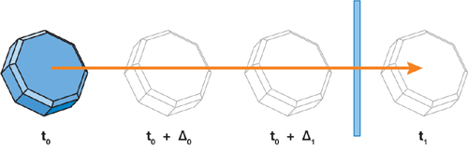
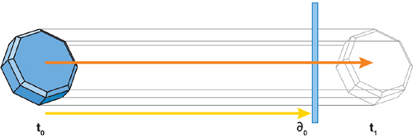
충돌 검사 방식과 Tunneling 문제

Slide 26
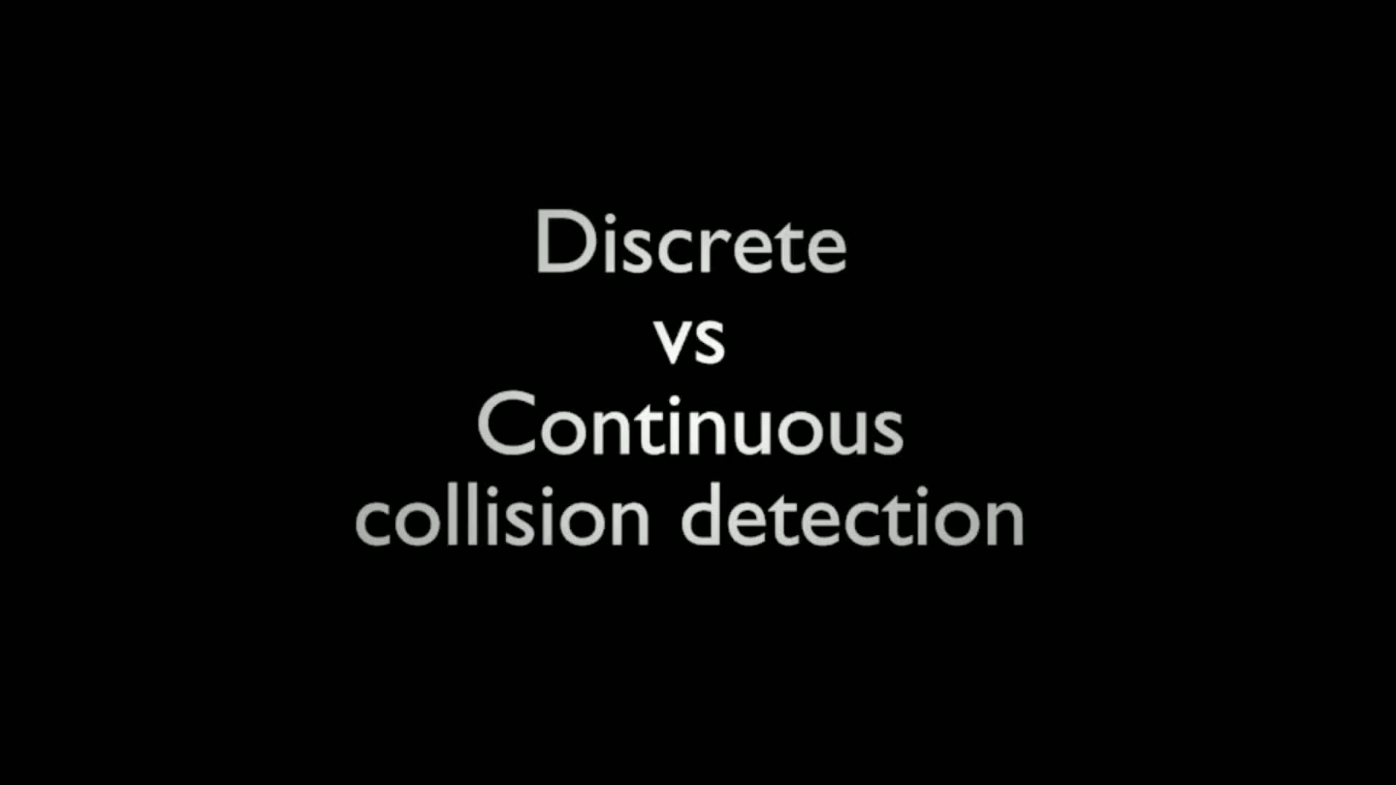
Discrete vs Continuous

Slide 27
언제 Continuous 검사를 수행하는가?
물체 A | 물체 B | 검사 방식
Discrete | No Rigidbody | Discrete
 | Discrete | Discrete
 | Continuous | Discrete
 | Continuous Dynamic | Discrete
Continuous | No Rigidbody | Continuous
 | Discrete | Discrete
 | Continuous | Discrete
 | Continuous Dynamic | Continuous
Continuous Dynamic | No Rigidbody | Continuous
 | Discrete | Discrete
 | Continuous | Continuous
 | Continuous Dynamic | Continuous

Slide 28
Rigidbody 변수(4/4)
Constraints: 외력에 의한 움직임에 제약을 부여
Freeze Position
선택된 축 방향으로 이동 불가
Freeze Rotation
선택된 축을 중심으로 회전 불가

Slide 29

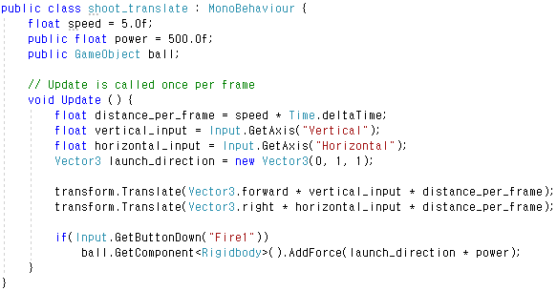
물체의 전후좌우 이동 예제
shoot_translate.cs
Cube에 연결 후 Inspector에서 ball 변수에 Sphere 연결
드래그
Sphere에도 Rigidbody 추가

Slide 30
Inspector에서 변수값 변경
power 값을 변경하여 테스트 가능
변경한 값은 임시, 실제 코드 내의 값까지 변경되지는 않음
실행 시 변경한 사항은 실행을 멈추면 원래대로 복구됨
public으로 선언된 전역변수
Inspector에 나타남

Slide 31
물체에 탄성 추가

Slide 32
바닥에 탄성 추가
프로젝트 탭 → Assets 안에 Materials 폴더 추가
가급적이면 리소스 별로 폴더를 만들어 관리하는 것이 편리
‘Assets’ → ‘Create’ → ‘Physic Material’
floor_material
Bounciness: 1(최대)
튀어오르는 정도
Bounce Combine: Maximum
Plane 의 Mesh Collider → Material 로 드래그하여 연결
Average, Minimum, Multiply, Maximum
두 충돌 물체의 수치 중 평균/최소/곱/최대값을 이용

Slide 33
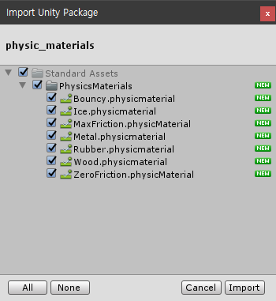
물리 패키지 가져오기
‘physic_materials.unitypackage’ Import

Slide 34
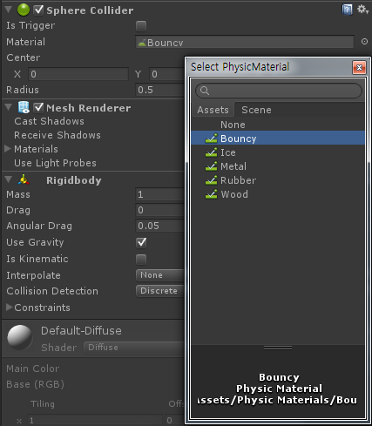
탄성 Asset 추가
Sphere 선택한 후
Sphere Collider 에서
Material 맨 오른쪽의 ‘◉’
Assets 중에서
‘Bouncy’ 선택
Drag 수치 조절
공기저항 조절
0 이면 저항이 없음

Slide 35
물체에 질감 부여

Slide 36
Material
물체에 색/무늬를 입힐 때 사용
Material 생성
[Create] → [Material] → ‘m_sphere’
이름은 가급적 프로그래밍하듯이 변수처럼…

Slide 37
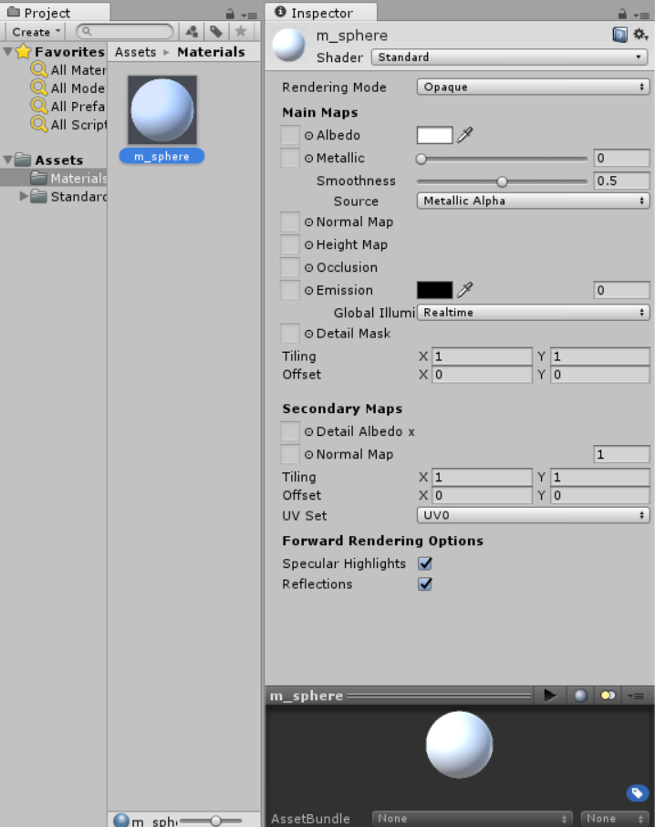
Material 색상 선택

Slide 38
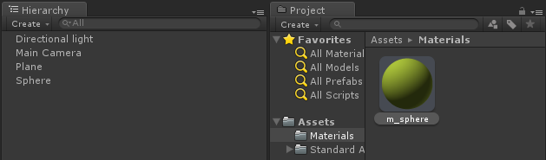
물체에 Material 적용
여러 물체에 동일한 Material을 반복 사용 가능
변경 시 모든 물체가 함께 변경됨
다른 물체에 다른 색이나 재질을 입히려면
각각 다른 Material을 생성해서 연결해야 함

Slide 39
텍스쳐(Texture)
용도
사진과 같은 평면 이미지 매핑
벽돌담과 같은 입체감이 있는 이미지 매핑
이미지 파일
널리 알려진 대부분의 이미지 포맷들을 모두 허용
.bmp, .jpg, .png, …

Slide 40
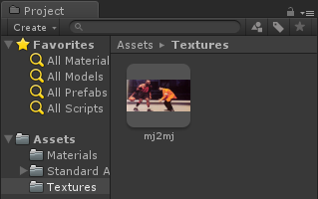
텍스쳐 불러오기
윈도우 탐색기에서 Project 탭의 폴더로 드래그
이름은 원래 이미지 파일의 이름으로 자동 설정됨
탐색기에서 경로 안에 직접 이미지를 복사하면 Project 탭의 폴더 내에 자동으로 추가됨

Slide 41
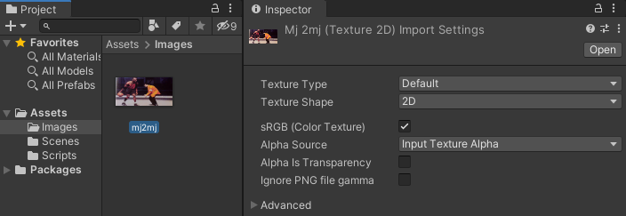
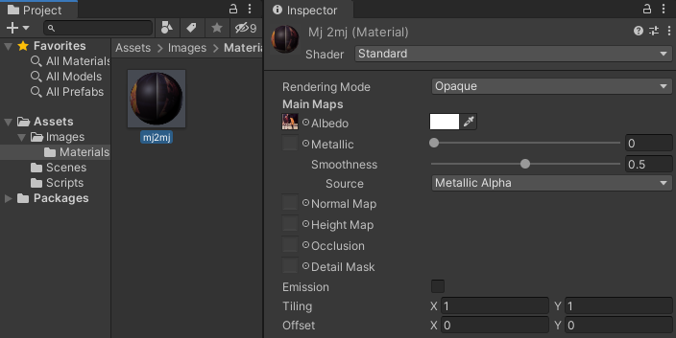
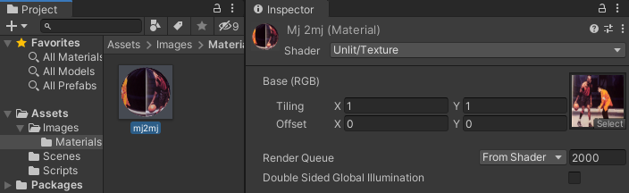
텍스쳐 적용하기
텍스쳐를 원하는 물체 위로 드래그
원본 이미지 하위 폴더로 Materials 폴더 생성되어 해당 텍스쳐의 Material이 생성됨
텍스쳐 원본의 색을 유지하려면 Shader 변경
Unlit/Texture

Slide 42
사운드 출력

Slide 43
Audio Source
Audio Clip
배경음악이나 효과음 등이 수록된 사운드 파일
Audio Source
물체에 Audio Clip을 연결하고 처리하는 Component
재생/정지 등의 다양한 기능 수행
사운드 파일 생성
프로젝트 탭에 ‘Sounds’ 폴더 생성하여 드래그
이름은 원래 사운드 파일의 이름으로 자동 설정됨

Slide 44
Audio Source 적용
선택한 물체에 사운드 파일을 드래그
충돌 시 어디서 소리를 낼까?
Plane: 무언가 부딪힐 때마다 무슨 물체인지 판단하여 각각 다른 소리를 재생해야 함
Sphere: 부딪힐 때마다 정해진 소리를 재생
주요 옵션
Play On Awake: 연결된 물체의 등장과 함께 소리 재생
Loop: 반복 재생
Priority: 우선 순위(0: 최고, 256: 최소, 128: 기본값)
Pitch: 재생 속도

Slide 45
충돌 이벤트 처리
OnCollisionEnter(Collision coll)
스크립트가 연결된 물체에 충돌 발생 시 호출되는 함수
부딪힌 물체의 정보를 Collision 타입의 매개변수를 통해 전달
coll.gameObject 를 통해 부딪힌 물체를 제어
coll.gameObject: GameObject 클래스 변수
스크립트가 연결된 물체의 사운드 재생
this.GetComponent<AudioSource>().Play();

Slide 46
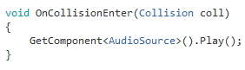
충돌 이벤트 처리 코드 작성
작성한 스크립트를 Sphere에 연결

Slide 47
충돌 이벤트 처리 함수들
OnCollisionEnter()
충돌이 시작된 순간의 이벤트 처리
OnCollisionStay()
충돌이 유지되고 있는 동안의 이벤트 처리
OnCollisionExit()
충돌이 유지되고 있다가 끝나는 순간의 이벤트 처리

Slide 48
충돌의 판정
Collider
연결된 물체의 충돌을 검사하는 도구
물체의 외형이 아닌 Collider의 외형에 맞춰 충돌 검사
충돌이벤트 발생 조건
두 물체가 모두 Collider를 보유함과 동시에
최소한 둘 중 하나는 Rigidbody 컴포넌트를 보유
Rigidbody 컴포넌트를 가진 물체가 움직이고 있어야 함

Slide 49
과제 #3: 오브젝트 조작 + 충돌 처리
Cube를 움직여서 Sphere에 부딪히면, Sphere가 (10, 500, 300) 방향으로 발사되도록 구현
Cube와 Sphere 모두 Rigidbody 추가
Cube의 움직임은 화살표 키로
부딪혀온 방향에 상관없이 무조건 해당 방향으로 …
예제코드의 power 변수는 무시
Sphere는 큐브에 부딪혔을 때만 발사되도록
맨 처음 실행되어 떨어지면서 Plane에 부딪혔을 땐 발사되지 않음
힌트
OnCollisionEnter()
coll.gameObject.name

Slide 50
과제 #3: 오브젝트 조작하기 + 충돌
스마트리드에 업로드
공지사항의 ‘실습과제 제출 시 유의사항’ 게시물에 첨부된 template 프로젝트를 기반으로 과제 작업할 것
과제를 실행하여 동작하는 모습을 영상으로 캡쳐
Game 탭만 캡쳐하면 됨
업로드 파일명: 학번_3.avi 또는 학번_3.mp4
프로젝트 소스 폴더 압축
업로드 파일명: 학번_3.zip
제출기한(연장 제출 가능)
2021/09/29, 23:59

Slide 51



